Slide 1
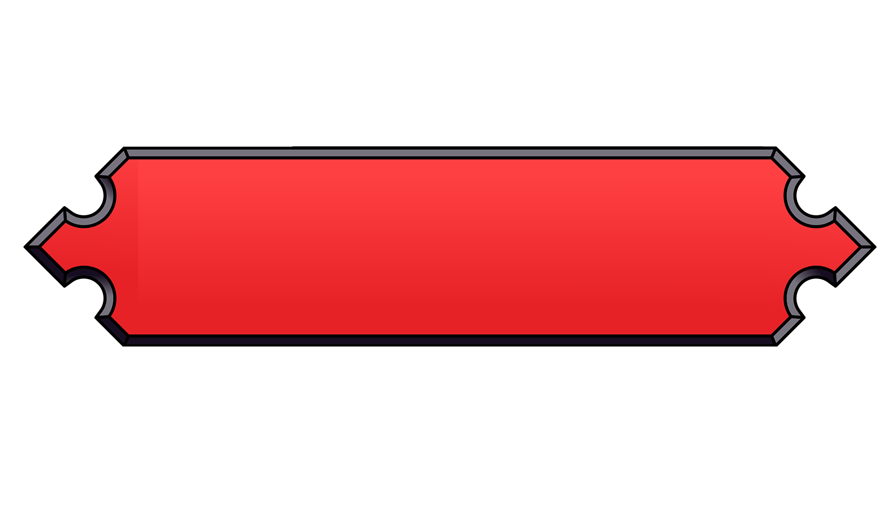
U
ru
ania
V

Slide 2
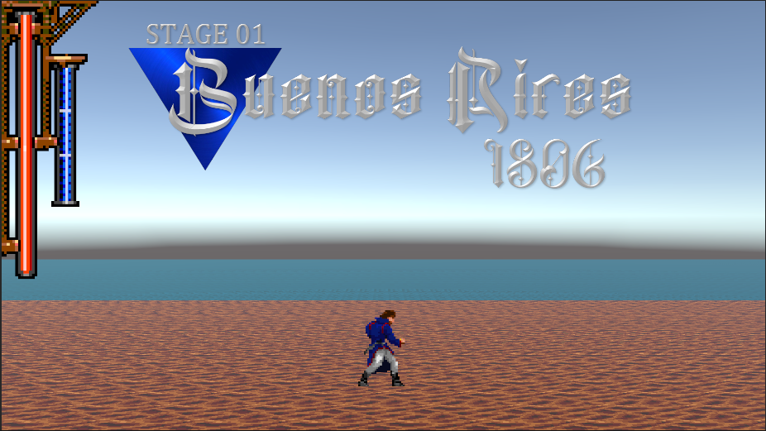
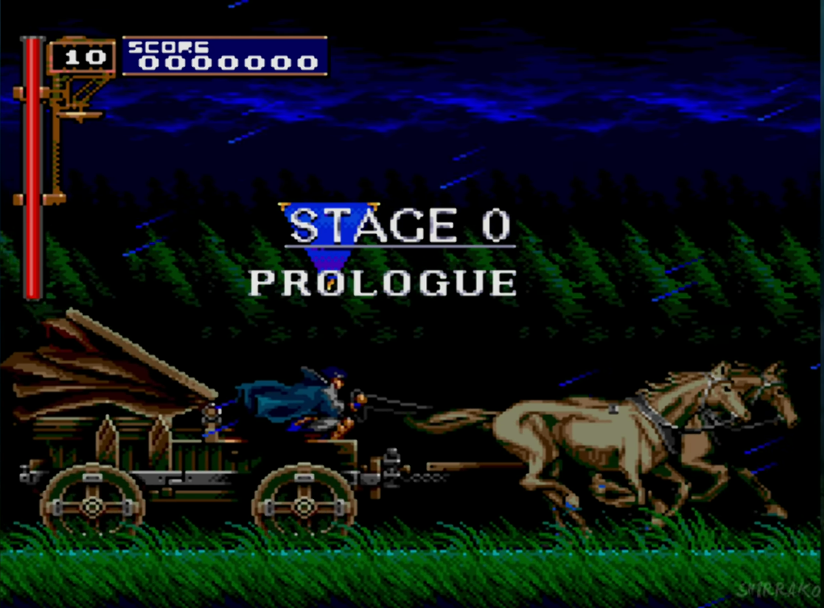
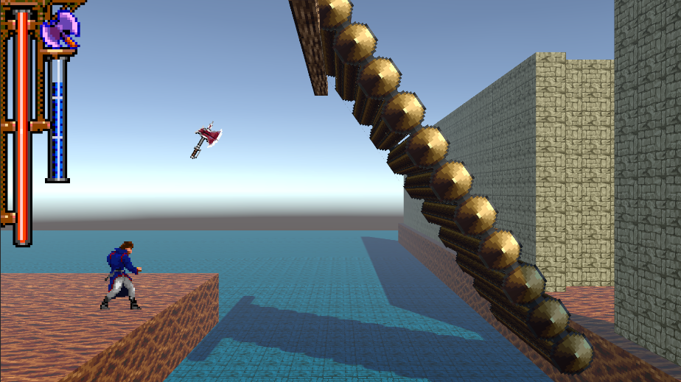
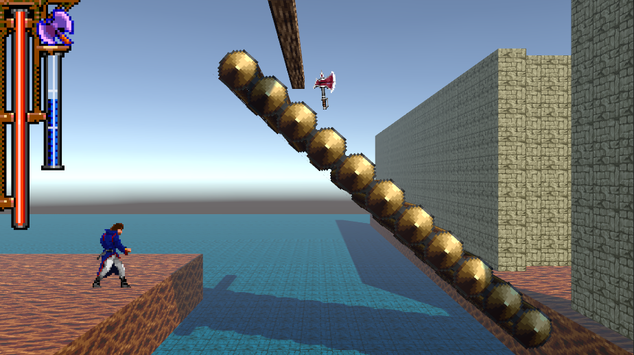
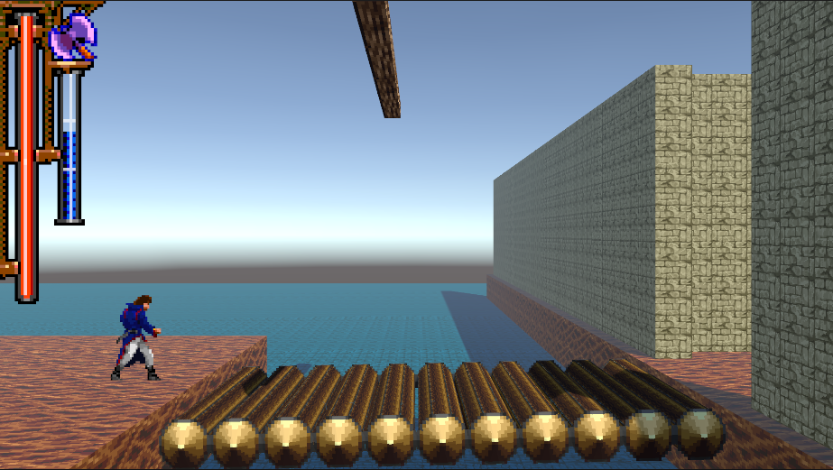
1. Estructura
1.1. General
Los niveles están basados en hechos históricos en los que participo José Gervasio Artigas
1.2. Elementos
Ciertos elementos se repiten en el cada nivel por consistencia.
Inicio de Nivel
Cada nivel tiene una tarjeta de introducción con el numero de nivel, el nombre y el año en el que se lleva acabo. Esta tarjeta desaparece al salir de la vista del jugador.
Checkpoint
Cada nivel tiene una tarjeta de introducción con el numero de nivel, el nombre y el año en el que se lleva acabo. Esta tarjeta desaparece al salir de la vista del jugador.
Ítem
Cada nivel tiene un ítem especifico, el diseño de algunas secciones gira en torno a estas y son necesarias para acceder a otras.
Enemigos
Se intenta que estén a la par temáticamente con el nivel, cumplen una función simple.
Jefes
Generalmente representando una figura histórica. La idea es que sea una mezcla de las mecánicas de los enemigos del nivel pero exageradas.
Casltevania: Rondo of Blood

Slide 3
2. Tutorial

